Slide 1
Chủ đề 15
QUẢN LÝ DANH SÁCH HỢP ĐỒNG LAO ĐỘNG
Thực hiện bởi: Nhóm 4

Slide 2
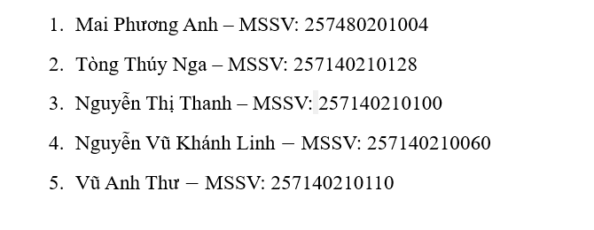
DANH SÁCH THÀNH VIÊN

Slide 3
ĐỀ BÀI
Xây dựng lớp quản lý đối tượng Hợp đồng lao động với các thuộc tính: mã hợp đồng, họ tên nhân viên, loại hợp đồng, ngày ký, ngày hết hạn, mức lương cơ bản, phụ cấp và các phương thức cần thiết. Sau đó thực hiện quản lý danh sách n (0 < n < 200) hợp đồng với các thao tác:
  Nhập danh sách hợp đồng từ bàn phím, in danh sách ra màn hình
  Sắp xếp danh sách theo thứ tự ngày hết hạn tăng dần
  Tìm kiếm hợp đồng theo mã hợp đồng
  Bổ sung hoặc xóa 1 hợp đồng ở một vị trí cho trước trong danh sách.

Slide 4
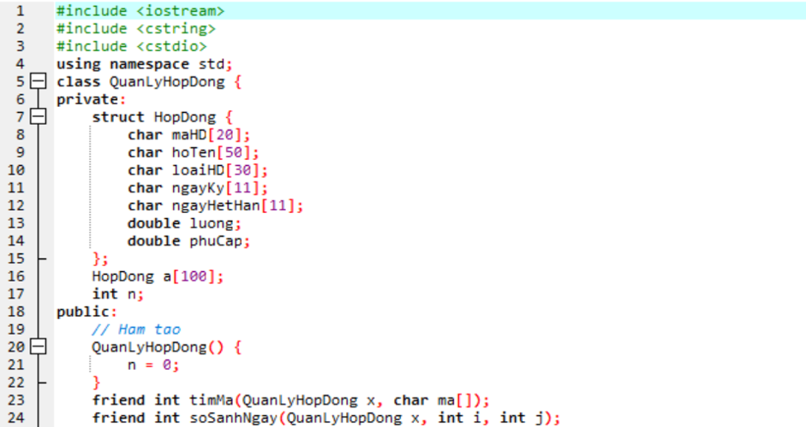
Khai báo thư viện và không gian tên
Định nghĩa lớp chính có tên là QuanLyHopDong
Khai báo phạm vi truy cập riêng tư
Định nghĩa cấu trúc HopDong lồng bên trong lớp, chứa các thuộc tính cá nhân
]
Khai báo mảng 1 chiều và biến n
Khai báo phạm vi truy cập công khai
]
Hàm tạo không tham số, gán số lượng hợp đồng ban đầu n = 0
]
Khai báo hàm bạn

Slide 5
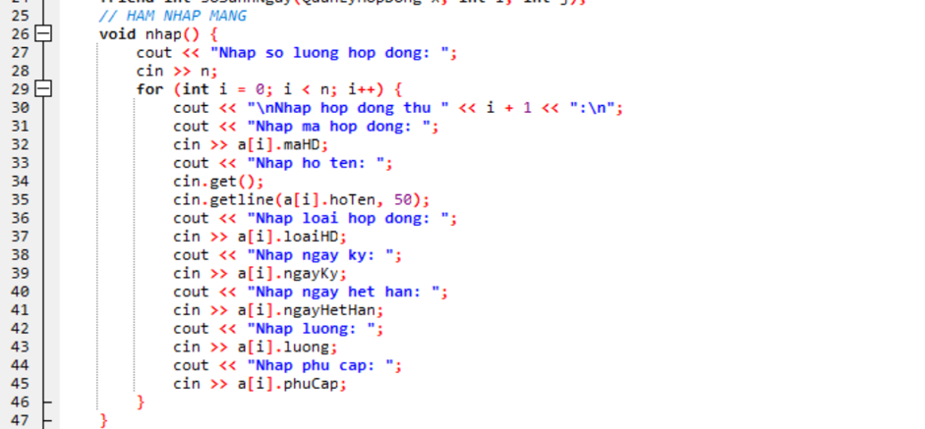
Hàm nhap() cho phép nhập số lượng n và lần lượt từng thông tin hợp đồng vào mảng a.
  cin: nhập dữ liệu
  cout: xuất dữ liệu
Sử dụng cin.get() kết hợp với cin.getline(a[i].hoTen, 50) để đọc chuỗi họ tên có khoảng trắng mà không bị trôi lệnh.

Slide 6
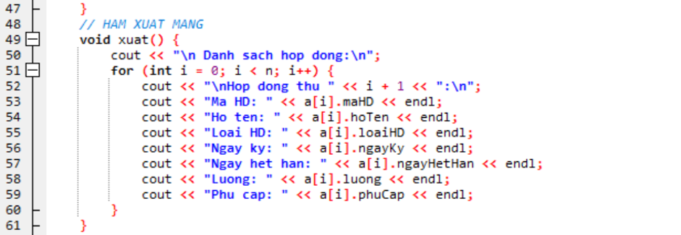
In thông tin ra màn hình.

Slide 7
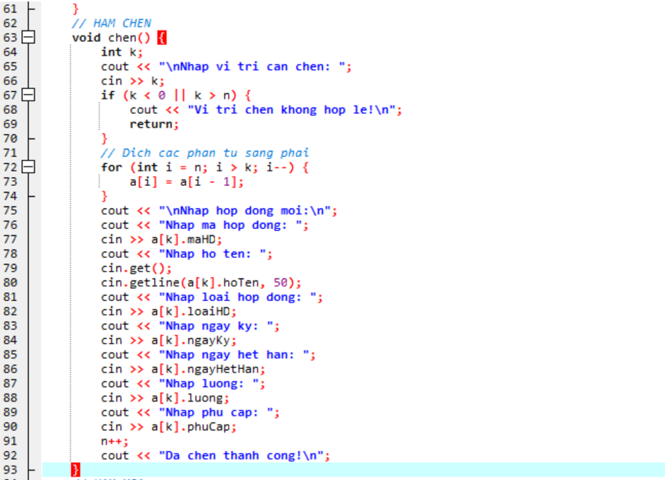
Kiểm tra vị trí chèn k hợp lệ ( 0<= k<= n ).
Dịch các phần tử từ chỉ số n về k+1 sang phải một vị trí để tạo chỗ trống tại a[k].
Nhập dữ liệu cho hợp đồng mới tại vị trí a[k] và tăng số lượng n lên 1.

Slide 8
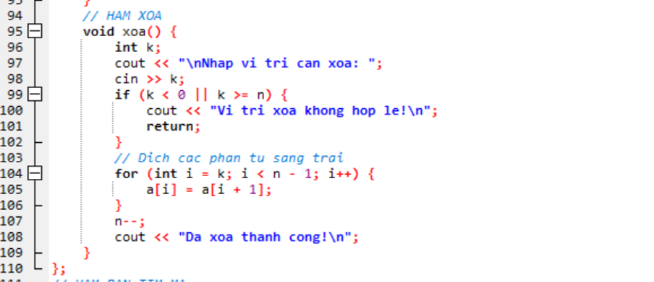
Kiểm tra điều kiện vị trí xóa k hợp lệ (0<= k <=n ).
Dịch chuyển các phần tử từ vị trí k+ 1 đến n-1 sang trái một vị trí để đè lên phần tử bị xóa.
Giảm tổng số lượng hợp đồng n đi 1.

Slide 9
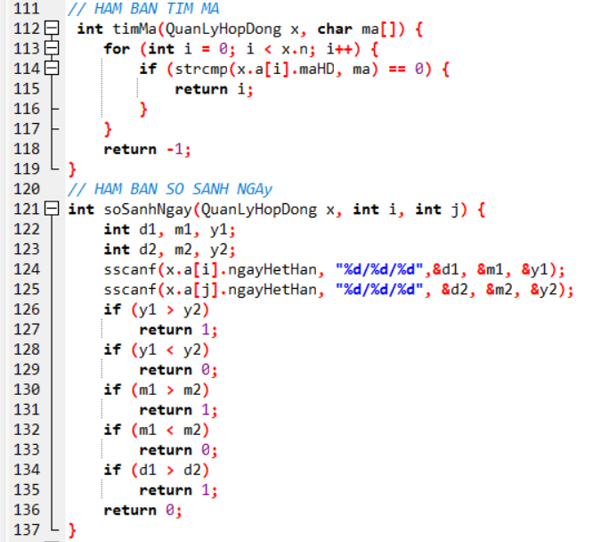
timMa(): Duyệt danh sách hợp đồng trong đối tượng x, dùng strcmp so sánh mã. Trả về chỉ số i nếu tìm thấy, ngược lại trả về -1
dùng sscanf() để tách trực tiếp ngày, tháng và năm. Sau đó so sánh theo thứ tự năm → tháng → ngày

Slide 10
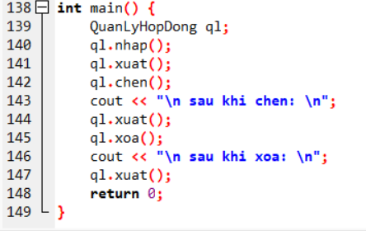
Hàm main() điều khiển luồng thực thi chương trình:
✓ Tạo đối tượng quản lí
✓ Thực hiện nhập danh sách
✓ In danh sách ban đầu
✓ Gọi hàm chèn thêm hợp đồng
✓ Hiển thị kết quả sau chèn
✓ Thực hiện xoá hợp đồng
✓ Hiển thị kết quả sau cùng

Slide 11
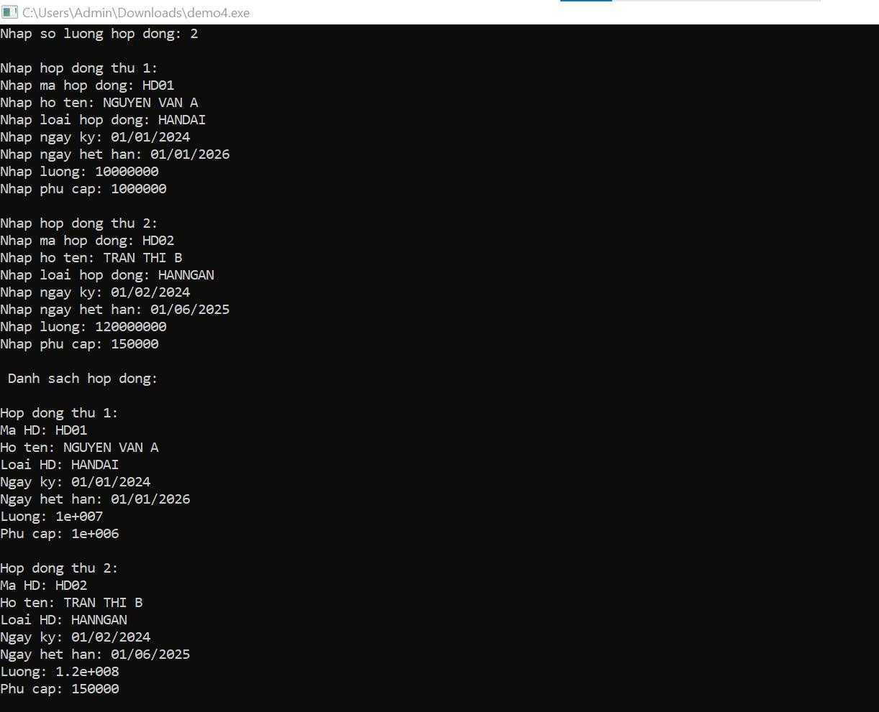

Slide 12
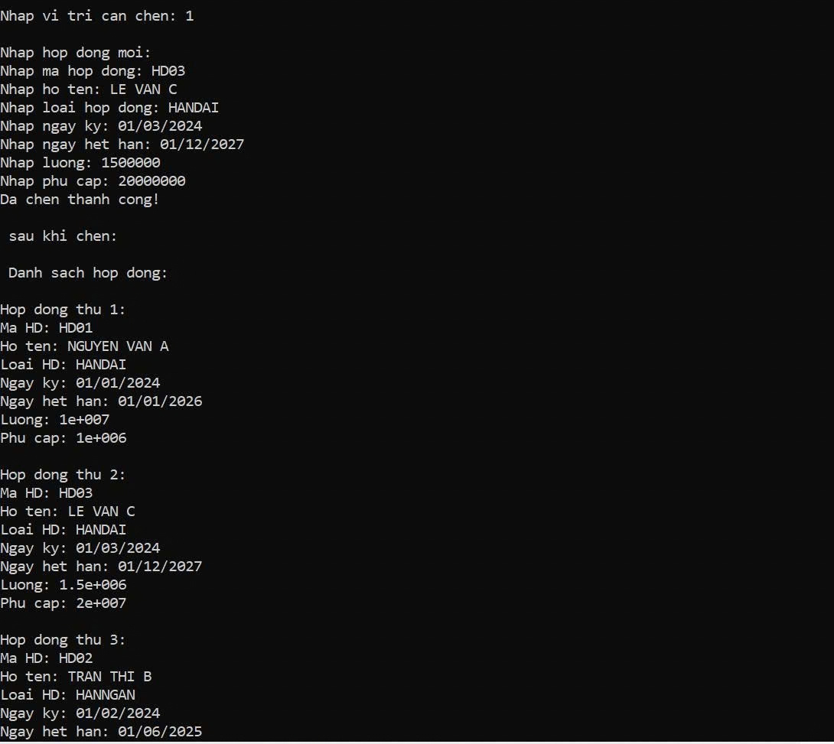

Slide 13
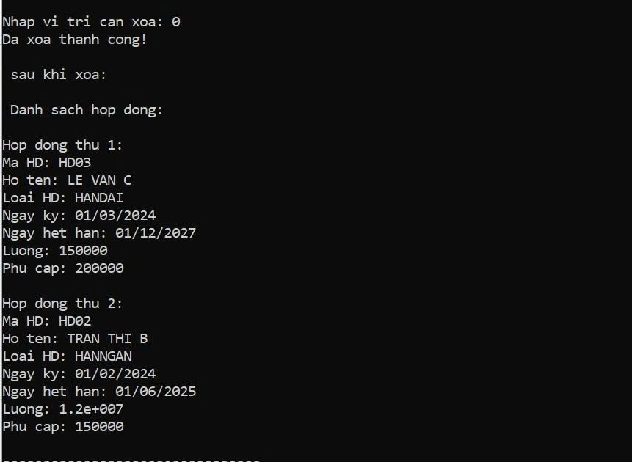

Slide 14
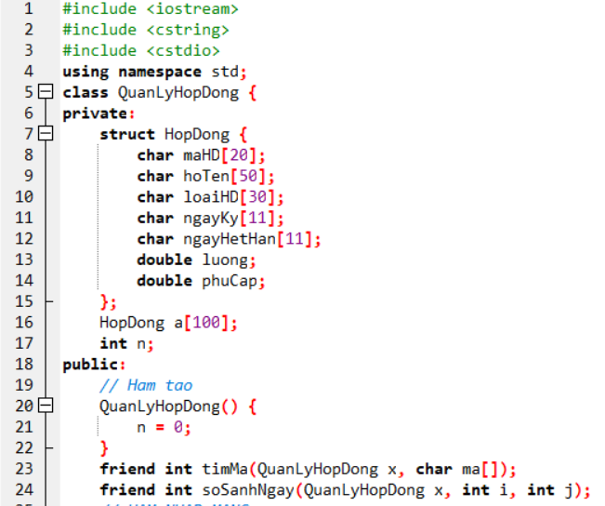
Tại sao được sử dụng được hàm tạo?
Hàm tạo được sử dụng để khởi tạo giá trị ban đầu cho đối tượng HopDong.
Cụ thể:
luong =0;
phuCap =0;
Khi một đối tượng được tạo ra, hai thuộc tính này sẽ được khởi tạo bằng 0.
Sau đó, hàm nhap() sẽ nhập giá trị thực tế cho hợp đồng.

Slide 15
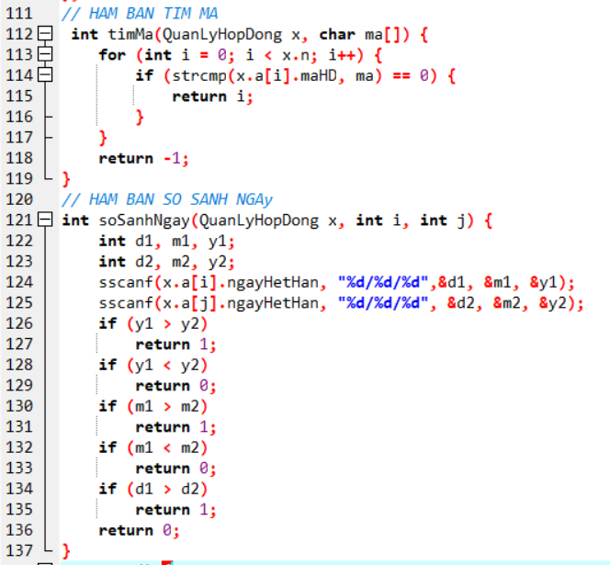
Tại sao lại sử dụng hàm bạn?
Hàm timMa() cần truy cập: x.a[i].MaHD
Trong khi a và MaHD nằm trong private.
Hàm bạn cho phép hàm timMa() truy cập các thành viên private của lớp QuanLyHopDong.
Hàm soSanhNgay() cần truy cập:
x.a[i].NgayHetHan
x.a[i].NgayHetHan
Trong khi a và NgayHetHan nằm trong private.
Hàm bạn cho phép hàm soSanhNgay() truy cập các thành viên private của lớp QuanLyHopDong.

Slide 16
THANK YOU
for
LISTENING

